Slide 1
Спортивный инвентарь для занятия спортом
Выполнила студентка 2 курса магистратуры
Капогузова Ксения Сергеевна

Slide 2
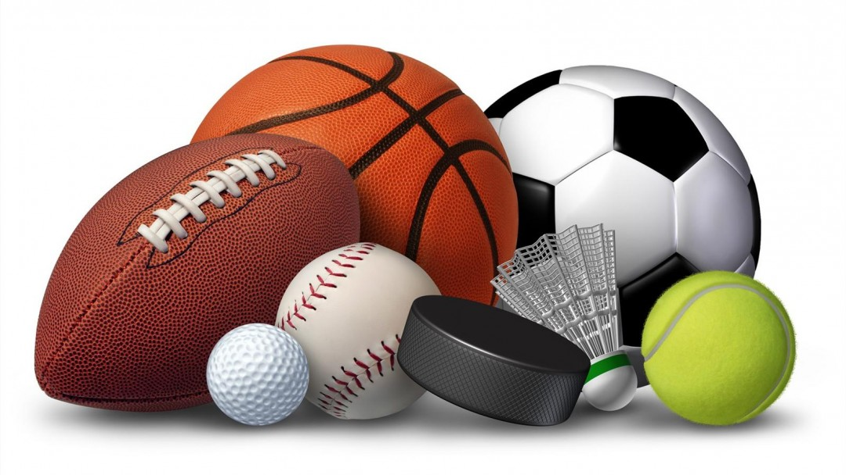
Спортивный инвентарь – это все то, что применяется при занятиях спортом.
Можно, конечно, заниматься спортом и без него, но с инвентарем эффективность и разнообразность спортивных упражнений намного возрастает.

Slide 3
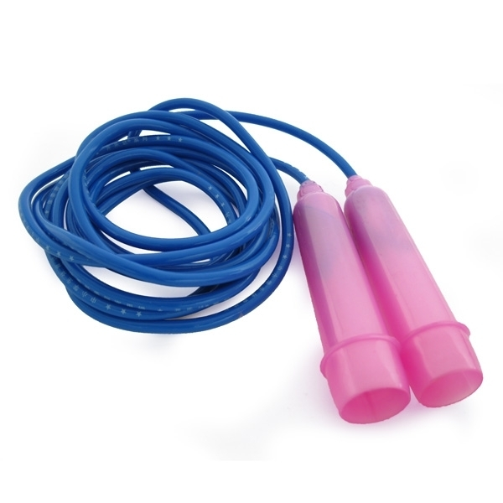
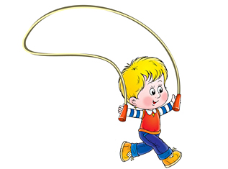
Скакалка
Скакалка — спортивный снаряд для физических упражнений взрослых и детей. Представляет собой синтетический или кожаный шнур. Используется как один из спортивных снарядов в упражнениях по художественной гимнастике.

Slide 4
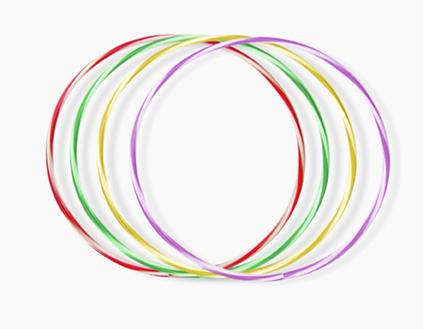
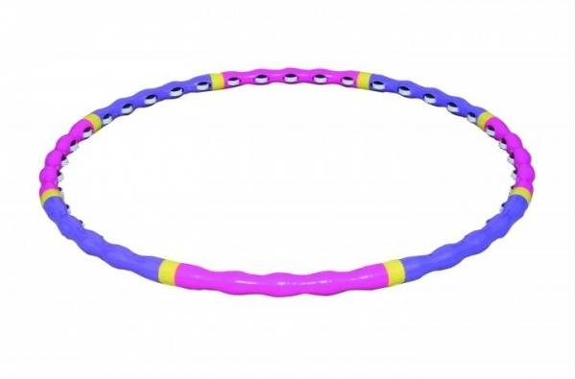
Обруч
Обруч — спортивный тренажер кольцевидной формы. Используется как один из спортивных снарядов в упражнениях по художественной гимнастике.

Slide 5
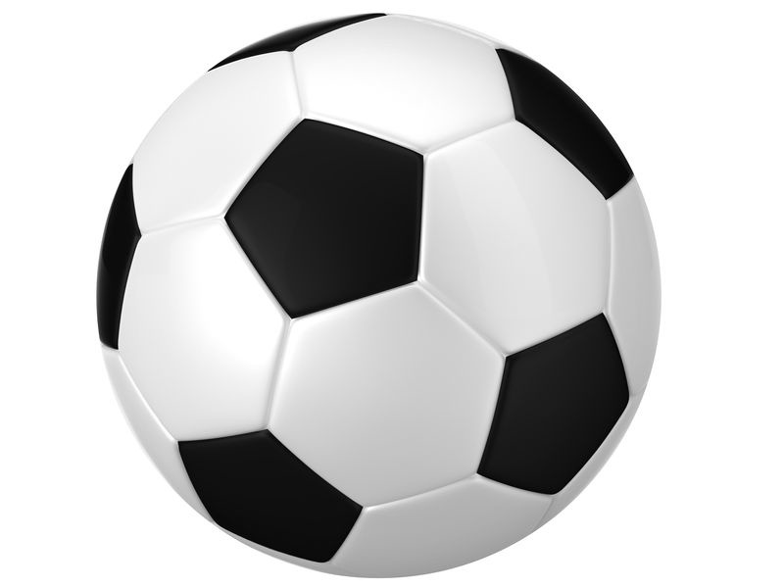
Футбольный мяч
Футбольный мяч — мяч, используемый для игры в футбол. Сшит из 32 многоугольников черного и белого цвета.

Slide 6
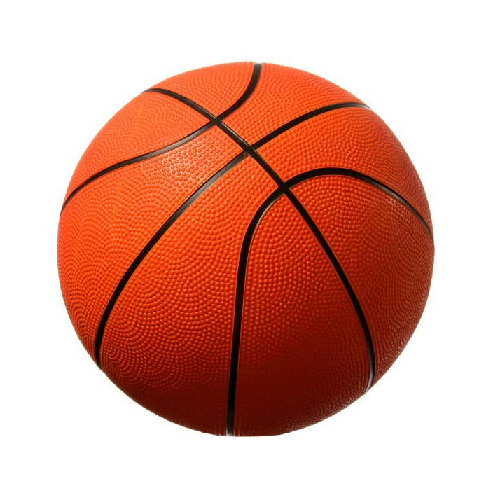
Баскетбольный мяч
Баскетбольный мяч — накачанный мяч для игры в баскетбол. Оранжевого цвета с рисунком из восьми вставок и черных швов.

Slide 7
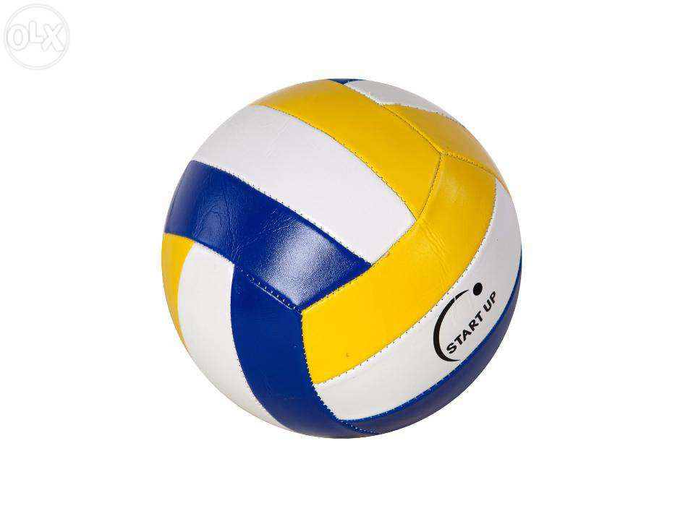
Волейбольный мяч
Волейбольный мяч состоит из шести панелей кожи (естественной или искусственной), натянутой вокруг каркаса. Каждая панель состоит из трёх секций или рядов. Мяч может быть разноцветным или полностью белым.

Slide 8
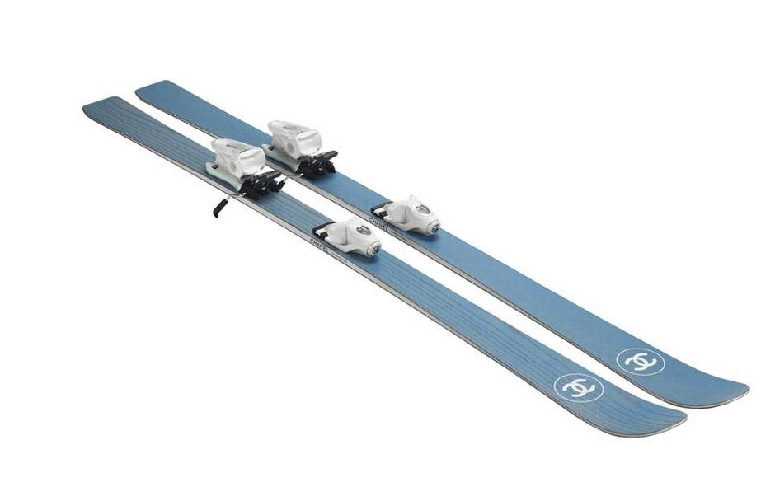
Лыжи
Лыжи — приспособление для перемещения человека по снегу. Представляют собой две длинные (150—220 сантиметров) деревянные или пластиковые планки с заострёнными и загнутыми носками.

Slide 9
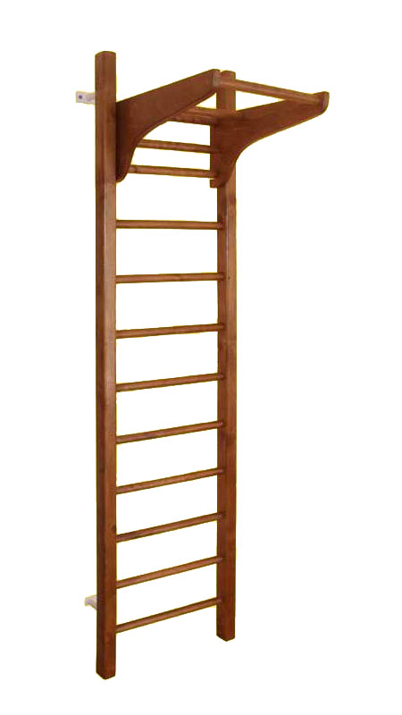
Шведская стенка
Шведская стенка —гимнастический снаряд из вертикальных стоек с поперечными округлыми перекладинами (лестница).

Slide 10
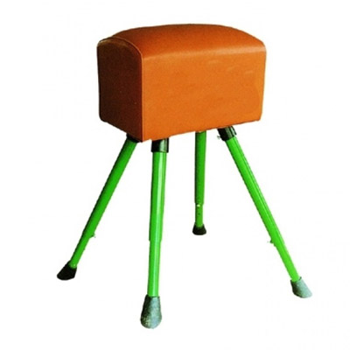
Гимнастический козел
Гимнастический козел представляет собой сборную конструкцию, состоящую из корпуса, неподвижной опоры и 4-х выдвижных опор.

Slide 11
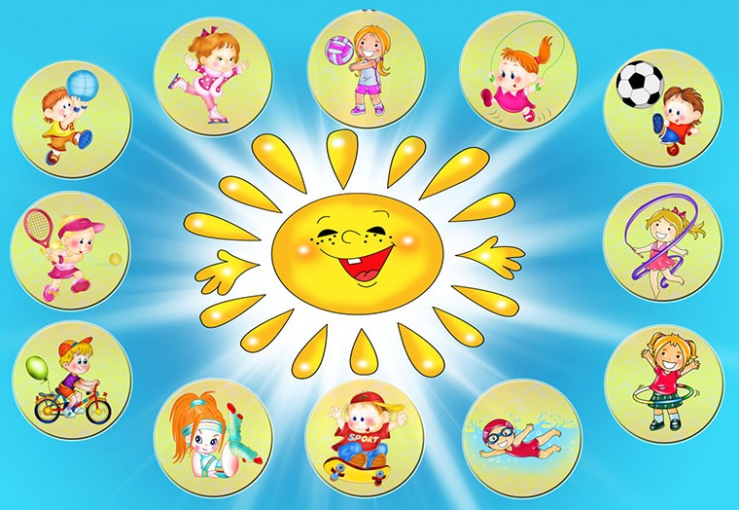
Жизнь требует движения
(Аристотель)
Спорт для жизни очень важен. Он здоровье всем дает. На уроке физкультуры Узнаем мы про него. Мы играем в баскетбол, И футбол, и волейбол. Мы зарядку делаем, Приседаем, бегаем. Очень важен спорт для всех. Он – здоровье и успех.

